Slide 1

Аномалії розвитку травної системи

Slide 2
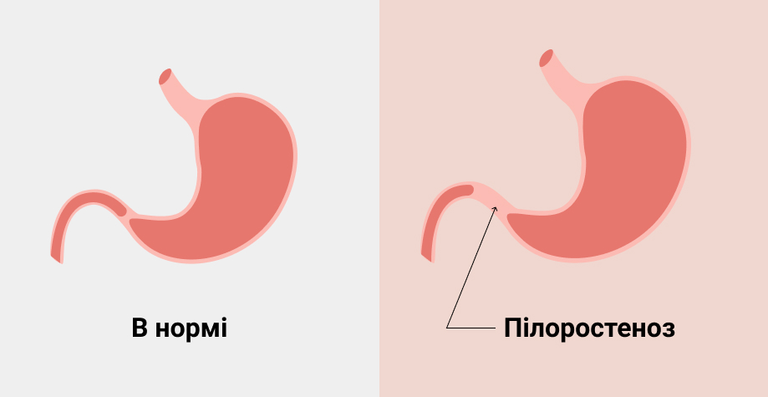
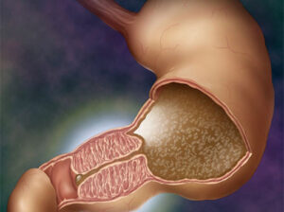
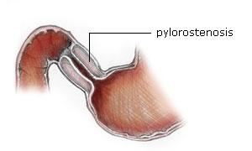
Пілоростеноз

Slide 3
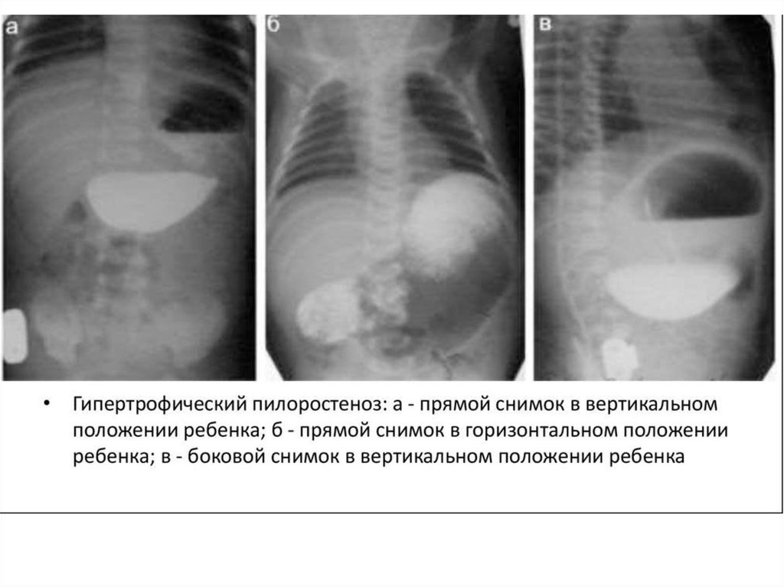
Рентгенологічні ознаки пілоростенозу у дитини
вертикальне
Вертикальне
положення
Горизонтальне
положення
Вертикальне
положення (збоку)

Slide 4
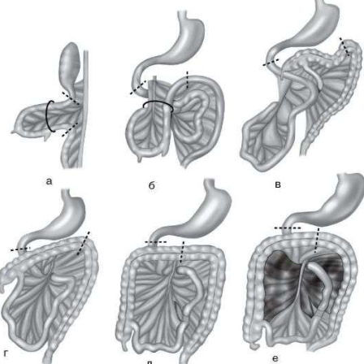
Синдром Леда
Аномалія розвитку, обумовлена порушеннями процесів обертання кишківника на ранніх стадіях ембріонального розвитку і після народження та проявляється симптомами повної або часткової кишкової непрохідності.
Схематичне зображення нормального повороту первинної трубки плода: а, б - I період; в, г - II період; д, е ІІІ - період повороту

Slide 5
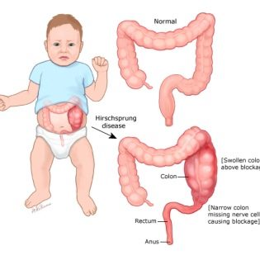
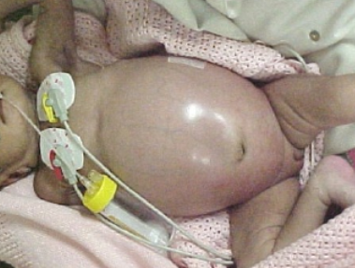
Хвороба Гіршпрунга (агангліоз товстої кишки, вроджений мегаколон)
Вроджена вада розвитку нижнього відділу травного тракту, за якої відсутні інтрамуральні нервові сплетення, що призводить до стійкого порушення функції кишківника.

